Slide 1
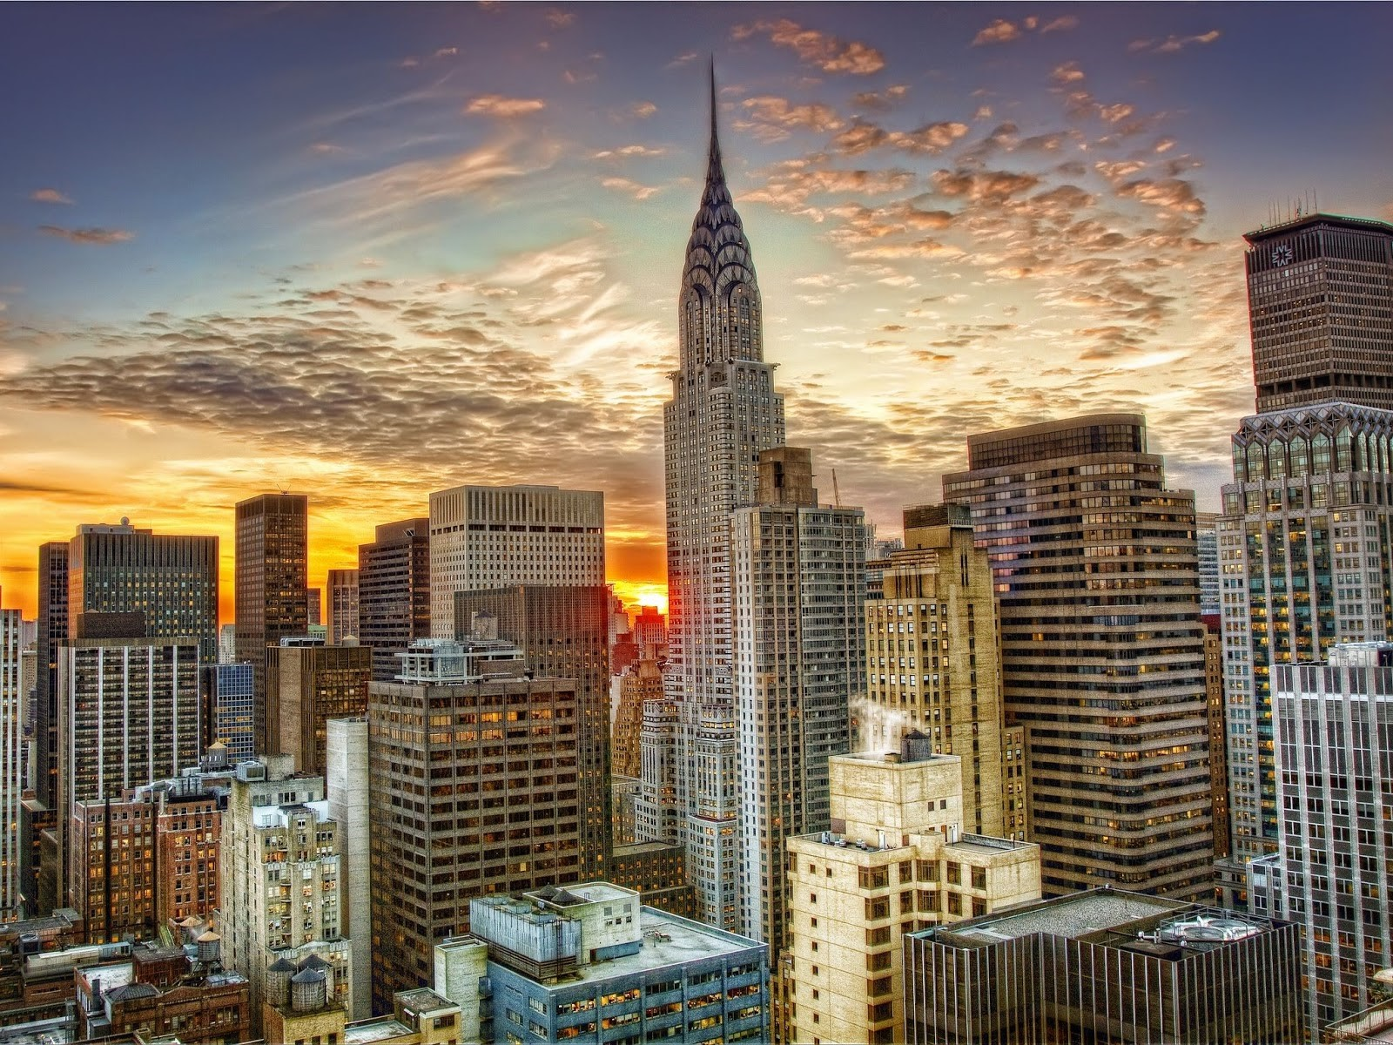
Мировой экономический кризис и страны Западной Европы и США в 1929-33 гг.
10 класс, всемирная история

Slide 2
Начало кризиса, особенности его проявления в разных странах

Slide 3
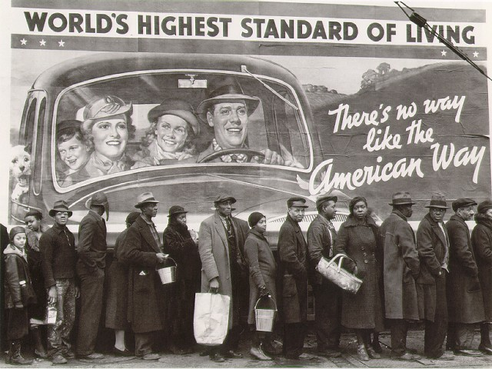
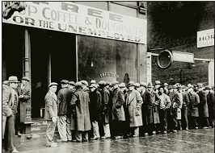
Начало кризиса
25 октября 1929 г. произошёл стремительный обвал акций на нью-йоркской фондовой бирже.
Началось массовое банкротство банков, затем предприятий.
Вскоре финансовый кризис перерос в мировой экономический кризис.
Очереди в бесплатные столовые

Slide 4
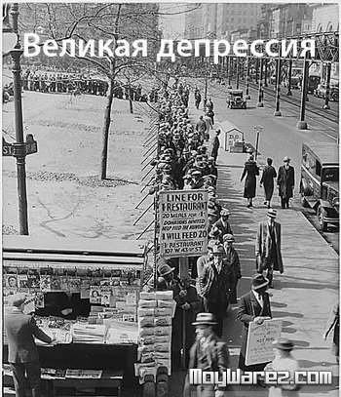
Приобрёл глобальный характер не только по числу стран, но и по количеству затронутых отраслей.
В наибольшей степени пострадали промышленность, финансовая система, сельское хозяйство.
Массовый характер приобрели безработица, обнищание и голод.

Slide 5
причины кризиса
Общая причина – перепроизводство товаров и циклическое развитие капитализма
Биржевые спекуляции, предоставление не обеспеченных товарами кредитов
Нарушение хозяйственных связей в годы 1 мировой войны и после неё
Экономический бум 1920-х гг.
Концентрация капитала, господство монополий и искусственное поддержание ими высокого уровня цен

Slide 6
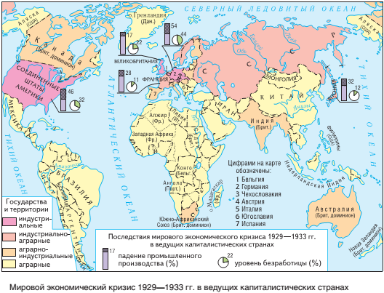
Проявление кризиса
США и германия
В наибольшей степени кризис поразил экономику США и Германии. В 1932 г. падение промышленного производства в Германии составило 54% от уровня 1928 г., а в США - 46%.
Полностью безработными в конце 1932 г. в Германии было 6 млн человек, а в США – около 17 млн. Реальная заработная плата американских рабочих снизилась на 35%, в Германии - на 50%.
В условиях кризиса Германия с 1932 г. перестала выплачивать репарации. В США разорились 900 тыс. фермерских хозяйств и 5,5 тыс. банков.

Slide 7
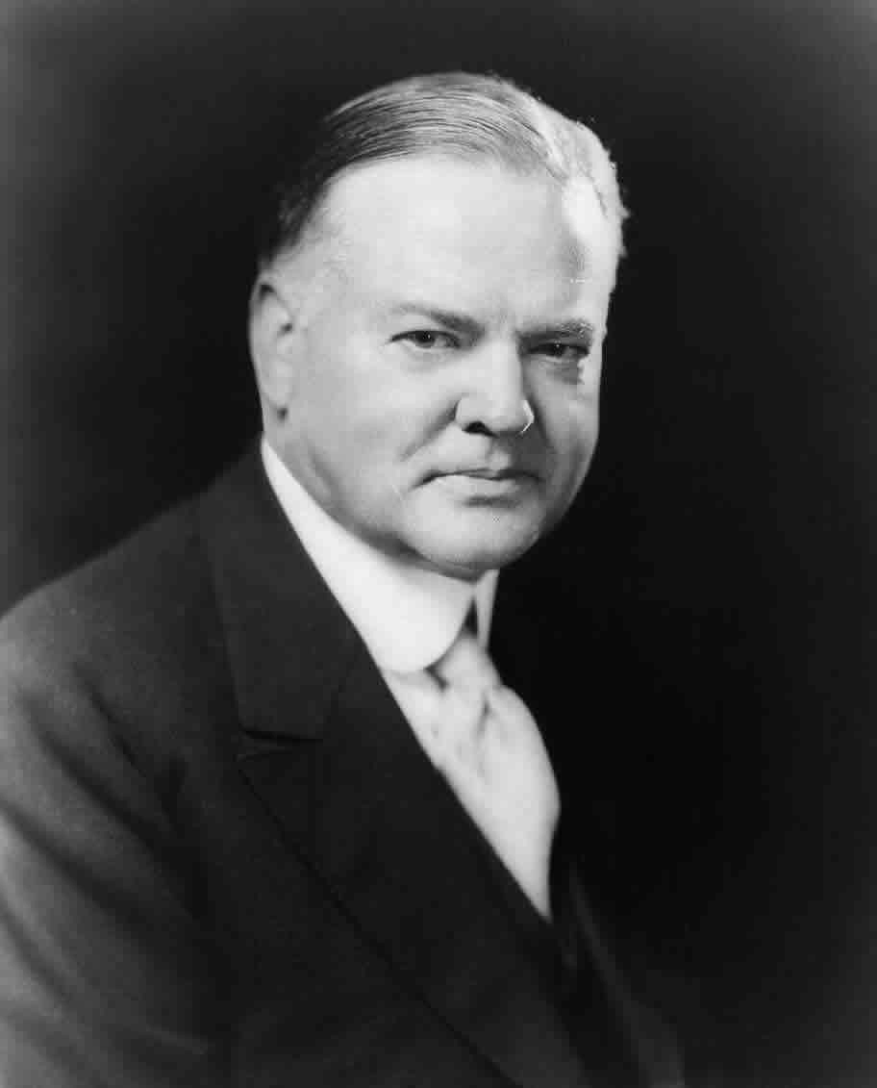
Проявление кризиса
США
Республиканская администрация Г.Гувера в США предприняла попытку остановить кризис путём распределения субсидий и займов.Она вложила в экономику 2 млрд долларов, однако это не привело к оживлению хозяйства.
Также безрезультатно закончилась попытка созданного Федерального фермерского управления провести массовую скупку сельскохозяйственных товаров, чтобы не допустить сильного падения цен.
Государственные займы и субсидии монополиям не оправдали себя, на непосредственное государственное регулирование экономики администрация Гувера не пошла.
Г.Гувер

Slide 8
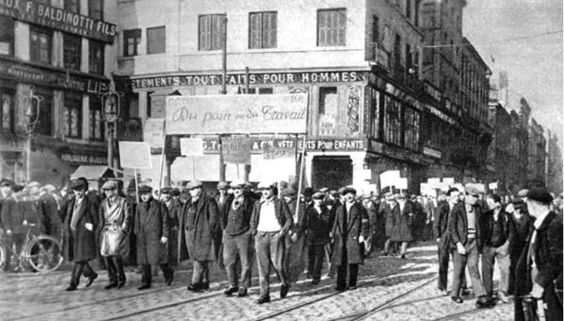

Проявление кризиса
Англия, Франция, Италия
В Англии кризис начался позже, чем в других странах, и не имел таких катастрофических последствий, как в Германии. Уровень производства в Англии упал на 23%, безработица охватила около 3 млн человек.
Во Франции кризис продолжался до 1936 г. и имел два кульминационных пункта: 1932 и 1935 гг., когда объём промышленного производства сократился на 44%.
В Италии промышленное производство сократилось на 30%, число безработных превысило 1 млн человек.
Демонстрация безработных в Париже.
19 июля 1932 г.

Slide 9
«Новый курс» в США

Slide 10
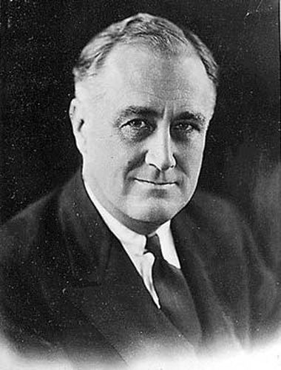
Массовая безработица и движение безработных, два национальных «голодных похода» на Вашингтон, выступление десятков тысяч ветеранов войны в Вашингтоне, которое было подавлено в июне 1932 г. с помощью армии, до крайности накалили социально-политическую обстановку в США.
В этих условиях в ноябре 1932 г. на президентских выборах победу одер-жали демократы во главе с губернатором штата Нью-Йорк Ф.Д.Рузвельтом.
Он и его команда предложили в целях выхода страны из кризиса быстро провести социально-либеральные реформы, или «новый курс».
Ф.Д.Рузвельт

Slide 11
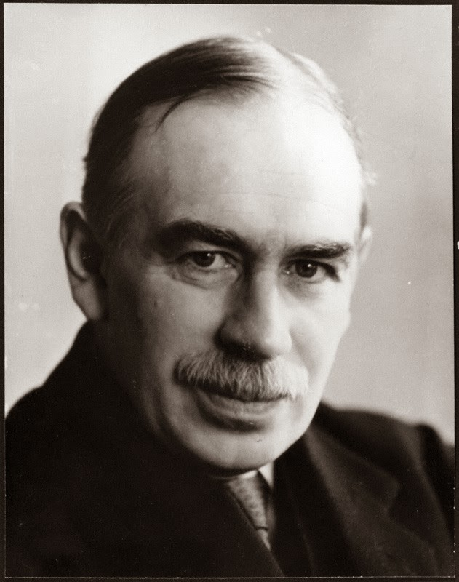
Теоретической основой «нового курса» стало экономическое учение Д.Кейнса (Англия) и его последователей.
Сторонники кейнсианства выступали за активное государственное регулирование экономики, а также спроса и предложения товаров и услуг.
Большое внимание они уделяли повышению платёжеспособности граждан и улучшению их социального положения.
Дж.Кейнс

Slide 12
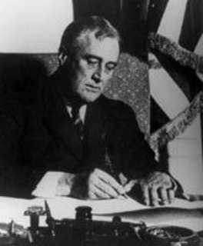
Вступив в должность президента, Ф.Д.Рузвельт еще до открытия сессии конгресса ввёл чрезвычайное положение в стране и закрыл все банки.
9 марта конгресс принял банковский закон, по которому президент открывал только «здоровые» банки, остальные подвергались реорганизации или закрытию.
Администрация Ф.Д.Рузвельта взяла на себя рефинансирование долгов, отказалась от золотого стандарта доллара и провела его девальвацию – снижение курса доллара.
Был установлен государственный контроль за банковскими операциями, были расширены контрольные функции Федеральной резервной системы. Эти мероприятия спасли от полного краха финансовую систему страны.
Президент Рузвельт подписывает
Чрезвычайный закон о банках. 9 марта 1933 г.

Slide 13

В июне 1933 г. был принят закон о восстановлении промышленности.
В соответствии с ним были выработаны «кодексы честной конкуренции», которые утвердил президент. В кодексах определялись условия и объём производства, пути сбыта товаров, минимальный уровень цен.
В кодексах фиксировались также минимальный уровень заработной платы, продолжительность рабочей недели, право рабочих на создание профсоюзов и заключение коллективных договоров.
«Голубой орел», символ восстановления промышленности, использовавшийся Администрацией восстановления промышленности и предпринимателями, которые с ней сотрудничали

Slide 14
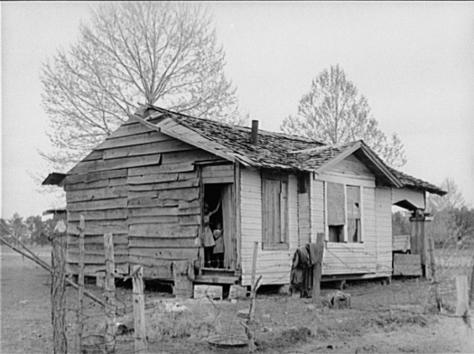
Хижина сельскохозяйственных рабочих в Техасе
В мае 1933 г. закон о регулировании сельского хозяйства предписывал перестроить работу аграрного сектора экономики. Прежде всего сокращались посевные площади зерновых культур и хлопчатника.
У фермеров было закуплено и уничтожено около 6 млн свиней, вылито огромное количество молока и т. д. На помощь сельскому хозяйству было выделено 2 млрд долларов.
Фермерам предоставлялись льготные кредиты.

Slide 15
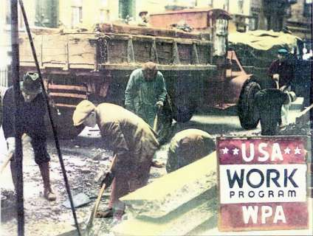
В марте 1933 г. был принят закон о помощи безработным, в соответствии с которым были налажены общественные работы, оказана большая помощь безработным и их семьям.
На организацию общественных работ была выделена огромная сумма - 3,3 млрд долларов.
Уровень безработицы в США постепенно стал уменьшаться.
Впоследствии в рамках «нового курса» впервые в истории США были приняты федеральные законы о социальном страховании и о трудовых отношениях, которые закрепляли социальные завоевания населения страны.
Плакат. США. 1935 г.

Slide 16
Социально-политическое развитие стран Западной Европы

Slide 17
Характерные черты внутриполитической жизни стран Западной Европы
в1929-1933 гг.
1
массовые забастовки, социальные и политические конфликты
2
укрепление реакционных правых сил и приход нацистов к власти в Германии
3
укрепление авторитарных режимов в ряде стран Европы и фашистского режима в Италии
4
рост влияния коммунистов, социал-демократов и других левых сил

Slide 18
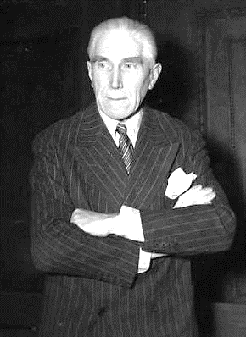
Наиболее драматическая социально-политическая борьба развернулась в Германии, где в условиях мирового экономического кризиса стало быстро нарастать влияние НСДАП.
В сентябре 1930 г. на выборах в рейхстаг она получила 18,3% голосов избирателей. Правые партии стали сотрудничать с НСДАП в процессе борьбы против веймарской демократии.
Это привело к власти летом 1932 г. реакционный кабинет Ф.Папена, который произвёл государственный переворот в Пруссии, отстранив от власти социал-демократическое правительство.
Итогом стало дальнейшее усиление влияния нацистов, которые на выборах в рейхстаг в июле 1932 г. собрали 37,4% голосов избирателей, а их фракция стала самой большой в парламенте.
Ф. фон Папен

Slide 19
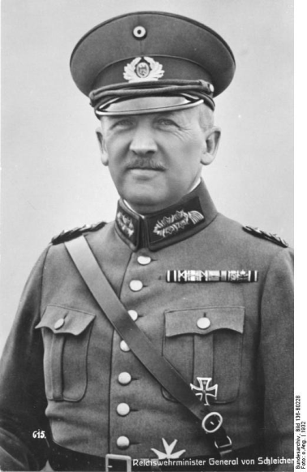
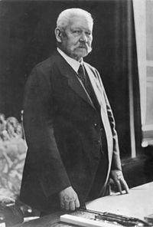
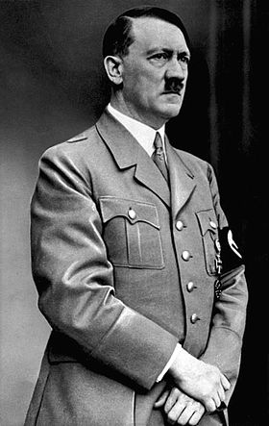
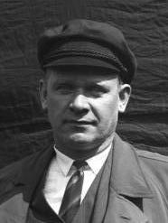
К. фон Шлейхер
П. фон Гинденбург
А.Гитлер
Э.Тельман
В ноябре 1932 г. на внеочередных выборах в рейхстаг НСДАП потеряла значительное количество голосов, но осталась самой крупной партией в парламенте. Новый кабинет во главе с генералом К.Шлейхером не смог стабилизировать социально-политическую обстановку в стране.
В этих условиях 30 января 1933 г. президент П. фон Гинденбург назна-чил рейхсканцлером Германии фюрера НСДАП А.Гитлера. Несмотря на активную антифашистскую борьбу КПГ во главе с Э.Тельманом и сопротивление со стороны СДПГ и левых сил, предотвратить установление фашистской тоталитарной диктатуры в Германии не удалось.

Slide 20
Главные причины прихода нацистов к власти в Германии
1
раскол рабочего класса
2
роковые ошибки КПГ и СДПГ в борьбе против фашизма
3
кризис и распад буржуазных партий, избиратели которых перешли на сторону НСДАП
4
тяжелые последствия мирового экономического кризиса, обнищание народных масс
5
поддержка фашистов со стороны крупного капитала, юнкерства, милитаристских кругов и чиновничества

Slide 21
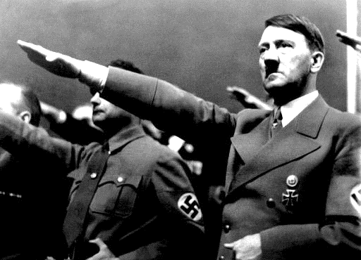
Особую роль в приходе НСДАП к власти сыграли такие факторы, как умелая социальная и национальная демагогия нацистов, усиление влияния НСДАП и превращение её в крупную политическую силу, культ фюрера А.Гитлера, который оказался талантливым оратором, «злым гением» в области политической тактики и стратегии.
Нацисты умело эксплуатировали «версальский комплекс» немцев, использовали в своих интересах расистские и реваншистские настроения части германского общества.
А.Гитлер

Slide 22
Основные варианты преодоления экономического кризиса. 1933 г.
буржуазно-реформистский (неолиберальный)
США, Великобритания
тоталитарный
Италия, Германия
социал-реформистский
Франция
Социал-реформистский вариант выхода из кризиса предполагал частичную национализацию производства, планирование экономики, проведение крупных социальных реформ.

